Slide 1
SharePointモダンサイト移行について

Slide 2
背景

Slide 3
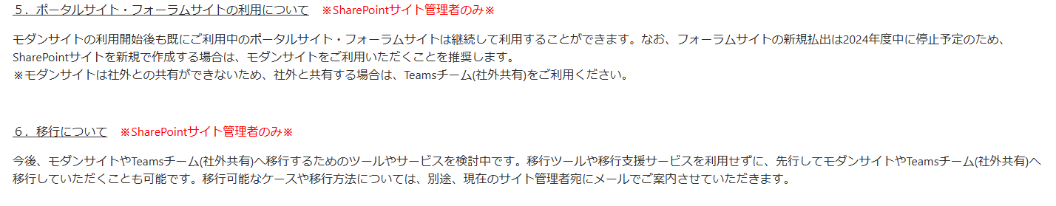
SharePointモダンサイトの利用開始のお知らせ
SharePointモダンサイト利用開始通知に、フォーラムサイトの新規払出停止連絡、モダンサイトへの移行に関する案内が記載されていた。（2024年6月25日）
なお、2025年2月現在、移行するためのツールやサービスは公開されていない。（アビリティが請け負う様子）
【通知】SharePointモダンサイトの利用開始のお知らせ

Slide 4
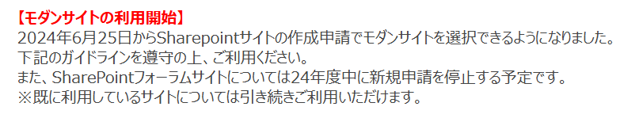
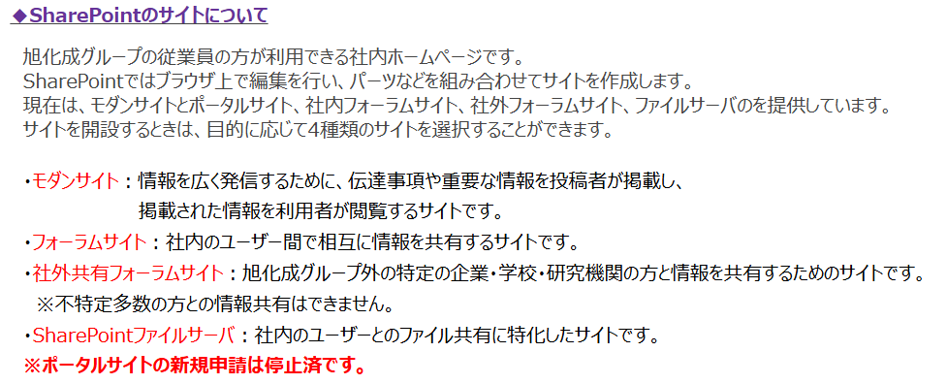
ポータルサイト・フォーラムサイトの新規申請停止
既に使用しているポータルサイト（AFCポータル）、フォーラムサイト（環境安全）の新規申請は停止となった。
ヘルプデスク - SharePointOnline

Slide 5
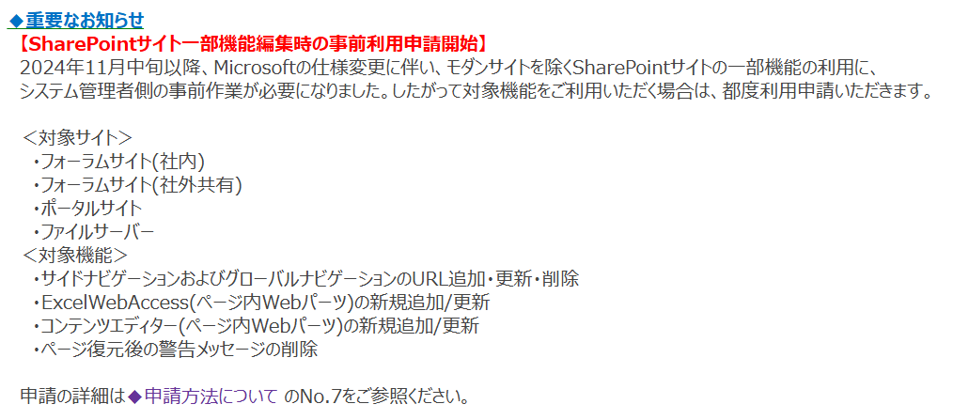
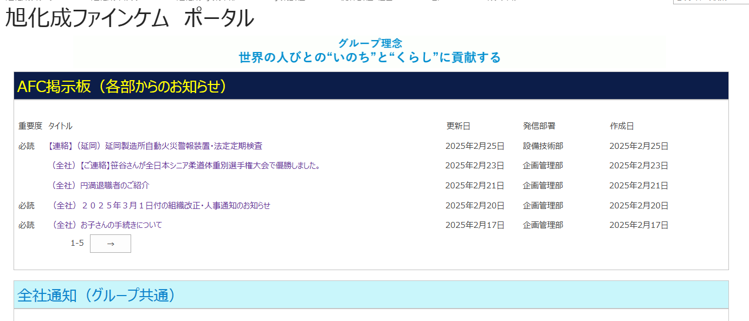
SharePointサイト一部機能編集時の事前利用申請開始
MSの仕様変更に伴い、モダンサイト以外のポータルサイト、フォーラムサイトなどでは、Webパーツの追加・更新に都度利用申請が必要となった。つまり、モダンサイトへ移行しないと実運用に支障がでる状態になった。
Webパーツ
ヘルプデスク - SharePointOnline

Slide 6
モダンサイト移行状況

Slide 7
AFCサイトのモダンサイト移行状況
企画管理部ポータルサイト（未対応）
AFCポータル
環境安全・コンプライアンス
延岡管理モダンサイト①
製造関連
その他
教育訓練
本社
・延岡製造所
・延岡医薬工場
・環境安全部
・品質保証部
・その他の部場
・DX
・統合内規
・工場見学
・社長付
・その他
・HHK提案一覧
・アプリ&BI
・熱中症予防
・延製エネルギー
・その他
・規程・様式
・その他
延岡管理モダンサイト②

Slide 8
モダンサイトへの移行方法

Slide 9
モダンサイトへの移行の流れ
新規作成申請
MyHub（ヘルプデスク – MyHubSPO）で行う。
課題：管理部場は企画管理部？担当者は？
掲載情報の整理
必要なデータ、ページの仕訳を行い、リストやドキュメントライブラリを現行のポータルサイトからモダンサイトへコピーする。判断できないデータは、DLして共有フォルダなどに保管する。
課題：誰が判断する？責任の所在は？とりあえず全部移す？
テストサイトの作成
非公開状態でテストサイトを作成し、関係者間で確認を行う。
アクセス権限の設定
新たに策定したアクセス権限をサイト、ページ、ドキュメントライブラリなどに設定する。
手順書の修正も併せて行う。
公開
関連するリンクなどの修正も同時に行う。

Slide 10
現行のアクセス権限

Slide 11
SharePointアクセス権限グループ（現行）
名称 | アクセス許可レベル | 対象者
旭化成ファインケムの管理者 | 管理 | 企画管理部長、指名された者
旭化成ファインケム RC・Cの管理者 | 管理 | 社長付(DX責任者)、指名された者
旭化成ファインケム RC・Cの投稿者 | 投稿 | 課長職以上、指名された者
旭化成ファインケム RC・Cの閲覧者 | 閲覧 | 全社員
旭化成ファインケム RC・Cの承認者 | 承認 | 該当なし（未使用）

Slide 12
各サイトの管理部場（現行）
サイト名 | 管理部場 | アクセス許可レベルの承認者
旭化成ファインケム ポータル | 企画管理部 | 企画管理部長
旭化成ファインケム<環境安全・コンプライアンス> | 社長付 | DX責任者
延岡製造所 | 延岡製造所 製造課 環境安全課 | 製造所長、各課長
延岡医薬工場 | 延岡医薬工場 製造課 環境安全課 | 医薬工場長、各課長
環境安全部 | 環境安全部 | 環境安全部長
品質保証部 | 品質保証部 | 品質保証部長
設備技術部 | 設備技術部 | 設備技術部長
DX | 社長付 | DX責任者
統合内規 | 社長付 | DX責任者
工場見学 | 社長付 | DX責任者
社長付 | 社長付 | DX責任者

Slide 13
モダンサイト化により追加したグループ（新規）
名称 | アクセス許可レベル | 対象者
教育訓練動画の管理者 | 管理 | 社長付(DX責任者)、指名された者
教育訓練動画の投稿者 | 投稿 | 該当なし（未使用）
教育訓練動画の閲覧者 | 閲覧 | 全社員

Slide 14
ドキュメントライブラリ・リスト等の命名ルール

Slide 15
ドキュメントライブラリ・リスト等の命名ルール（現行）
サイト・ページ名 | 管理部場
旭化成ファインケム ポータル | Kikaku_
規程・様式 | Kitei_
旭化成ファインケム<環境安全・コンプライアンス> | AFCRCC_
延岡製造所 | Nobesei_
延岡医薬工場 | Iyaku_
環境安全部 | Kanan_
品質保証部 | Hinsyo_
設備技術部 | Setsugi_
DX | DX_
統合内規 | Naiki_
工場見学 | Kengaku_
社長付 | Shachou_

Slide 16
ドキュメントライブラリ・リスト等の命名ルール（モダンサイト案）
サイト・ページ名 | 管理部場
旭化成ファインケム ポータル | 企画管理_
規程・様式、統合内規、工場見学 | 規程_
旭化成ファインケム<環境安全・コンプライアンス> | 延岡_ または TOP
延岡製造所 | 延製_
延岡医薬工場 | 医薬_
環境安全部 | 環安_
品質保証部 | 品証_
設備技術部 | 設技_
DX | DX_
社長付 | 社長付_

Slide 17
課題

Slide 18
モダンサイトへ移行した際に生じる課題
ポータルサイト・フォーラムサイト傘下のリストなどを使用してアプリを作成している場合、それらの移行も必要となる。なお、延岡サイドは未着手（特に異常処置アプリが複雑かつ日々稼働しているため）。

